Slide 1
JRC2024 発表スライド データ作成・登録について

Slide 2
はじめに（スライドデータの種類について）
CyPosスライド
CyPosシステムを用いた参加者閲覧用スライド。
PowerPointのノートもCyPosシステム内で表示されますので、
閲覧者向けのスライド説明にご使用ください。
発表スライド
講演会場で使用する発表用スライド。
PowerPointのノートは講演会場での演台PCで表示されますので、
ご自身の発表用補助ツールとしてご使用ください。
※JSRTモニタ発表はCyPosスライドを発表用データとして使用します。
対象の筆頭演者にはそれぞれメールでスライド登録案内をお送りいたします。
その他の詳細は各学会のウェブサイトをご確認ください。
こちらのマニュアルでは発表スライドの作成・登録方法をご案内いたします。

Slide 3
発表スライド作成について
登録できるファイルはPowerPointファイルです。
PowerPointの登録について
Windows10にインストールされたPowerPoint2019を
使用してデータの変換を行ないます。
それ以外のPowerPointのバージョンとOSの組み合わせで
登録する場合は、オンラインプレビューでフォントの
置き換わり、改行ズレ等がないかを確認してください。

Slide 4
発表スライド作成について
スライドサイズについて
PowerPointのスライドサイズは「4:3」を推奨いたします。
利益相反開示について
利益相反開示は、スライド2枚目（タイトルスライドの次）に
記載してください。
利益相反開示フォーマットは各学会の指定に従ってください。

Slide 5
発表スライド作成について
アニメーションについて
使用できるアニメーションを制限しています。
1枚のスライドで使用できるアニメーションは4回までです。
また、以下のアニメーションには対応できません。
・「はなやか」にカテゴライズされるアニメーション効果
（開始効果／終了効果）
カーブ（上）、クレジットタイトル、スパイラルイン、スレッド、
バウンド、ブーメラン、フリップ、ホイップ、ライトスピード、
グライダー、スイッシュ、スリング、ターン、ピンウォール、
フォールド、フロート、マグニファイ
（強調効果）
ウェーブ、ブリンク、爆破、スタイル強調、太字表示
・軌跡効果
・Smart Art、画像データ、グラフ・表に対するアニメーション

Slide 6
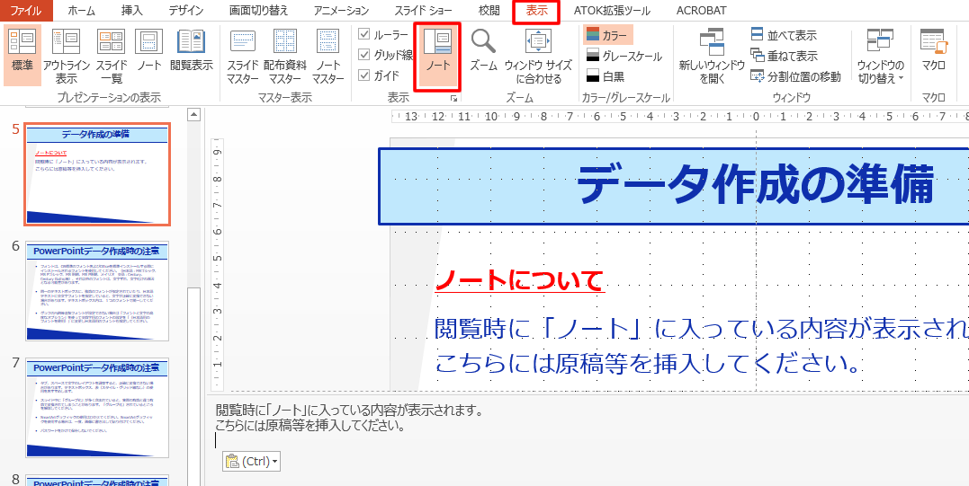
発表スライド作成について
ノートについて
会場の演台PCでは、「ノート」に記入された内容が
表示されます。発表用のメモ等を記入してください。
Notes:
閲覧時に「ノート」に入っている内容が表示されます。
こちらには原稿等を挿入してください。

Slide 7
発表スライド作成について
動画の挿入について
・動画は、H.264 720p(.mp4)のフォーマットでファイルを作成してください。
フレームレートは24fpsを推奨いたします。
・動画をPowerPointに挿入する時は下記の手順で行なってください。
1.【挿入】のタブから【ビデオ（メディア）】を選択して、
「ファイルからビデオ（ムービー）」を選択 2.当該の動画ファイルを選択。 3.【挿入】をクリック。 「ファイルリンク」は選ばないでください。Mac版PowerPointの場合は
「ファイルへのリンク」のチェックを外してください。
・PowerPointのスライドショーで最後までスムーズに再生できるか
確認してください。

Slide 8
発表スライド作成について
その他の注意事項
・フォントは、OS標準のフォントおよびOfficeを標準インストールする際に
インストールされるフォントを使用してください。
日本語：メイリオ、MSゴシック、MS Pゴシック、MS 明朝、MS P明朝
英語：Century、Century Gothic等
それ以外のフォントは、文字ずれ、文字化けの原因となる可能性があります。
・同一のテキストボックスに、複数のフォントが指定されていたり、
日本語テキストに英文字フォントを指定していると、文字が正確に
変換できない場合があります。
テキストボックス内は、１つのフォントで統一してください。
・グラフの凡例等直接フォントが設定できない場合は、「フォントと文字の
高度なオプション」を使用して英数字用のフォントの設定を「（日本語用の
フォントを使用）」に変更し、日本語用のフォントも指定してください。

Slide 9
発表スライド作成について
・タブ、スペースで文字のレイアウトを調整すると、正確に変換できない
場合があります。テキストボックス、表（スタイル・グリッド線なし）の
使用をおすすめします。
・SmartArtグラフィックの使用はお控えください。
SmartArtグラフィックを使用する場合は、一度画像に書き出して
貼り付けてください。

Slide 10
発表スライド作成について
・PPTデータを保存する際には、
「PowerPointプレゼンテーション」（拡張子.pptx） で保存してください。
※「PowerPoint 97-2003 プレゼンテーション」（拡張子 .ppt）で
保存しないでください。
・「プレゼンテーションの保護」で【最終版】で読み取り専用に
設定している場合は、【最終版】を解除してください。
・パスワードをかけてデータを保存しないでください。
・Mac版PowerPointは非推奨としております。
Windows版PowerPointで動作確認・保存してからご登録ください。

Slide 11
発表スライド登録方法
メールによる登録開始の案内と登録画面へのログイン
登録開始後、発表スライド登録画面のURLとログイン情報を
メールでお知らせいたします。
JRC2024発表スライド登録期間
2024年3月1日（金）正午～3月29日（金）正午
※演題により登録開始のご案内時間が前後する可能性が
あります。何卒ご了承ください。

Slide 12
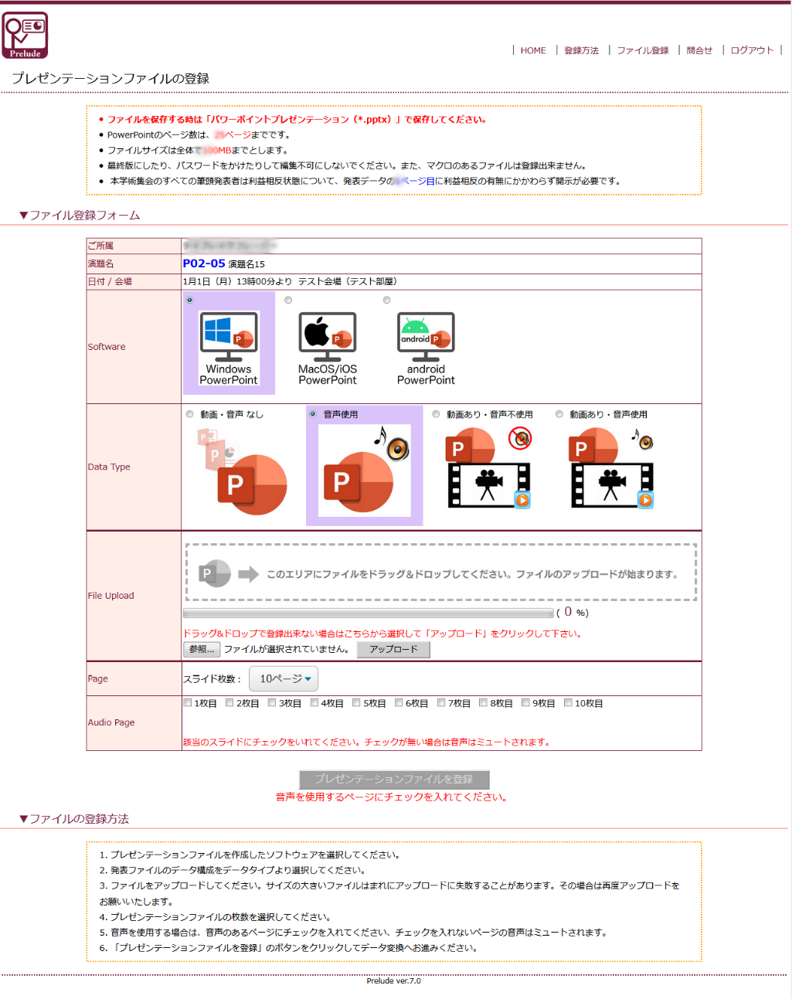
発表スライド登録方法
登録画面
登録画面内に発表スライド
登録の手順を記載しています。
案内に沿って発表スライドの
データ登録を進めてください。

Slide 13
発表スライド登録方法
オンラインプレビュー
・発表スライドデータを登録後、プレゼンテーションが変換されると、
変換中の画面からオンラインプレビューの画面に自動的に切り替わります。
また同時にオンラインプレビューの案内メールが配信されます。
・締め切り直前はデータ変換に時間がかかる場合がありますが、概ね5分程度で
データ生成が完了いたします。
※締切直前や動画が含まれる場合は通常よりもデータ変換に時間を要する
ことがあります。早めのご登録をお願いいたします。
・オンラインプレビュー画面では、発表データ確認後、
必ず「確認終了」か「修正予定」を選択してください。
・確認ステータス（「未確認」「確認終了」「修正予定」）に関わらず、
最後に登録されたスライドデータを会場で投影いたします。

Slide 14
発表スライド登録方法
修正方法
発表スライド登録期間中は何度でも修正が可能です。
再登録時は前回登録されたデータがすべて破棄されますので、
修正ファイルを含めてすべてのデータを再度登録してください。
※修正ファイルのみの再登録は無効となります。
複数演題を登録する場合
1演題ごとにログイン情報は異なります。
同一ブラウザで複数演題を登録する場合は、必ず1度ログアウトしてから、
別演題のログイン情報で登録画面に再度ログインしてください。

